Slide 1















恒生理财销售交易系统结营答辩
第三小组
前端
朱开来
侯青山（组长）
柏云迪
后端
唐巍祚
陈语妍
陈天乐

Slide 2
一、项目概述
四、视频展示
目录
contents
二、系统完成概况与特色
五、小组总结与反思

Slide 3
项目概述
PART 01
系统需求
系统设计
技术路线
主要特点

Slide 4
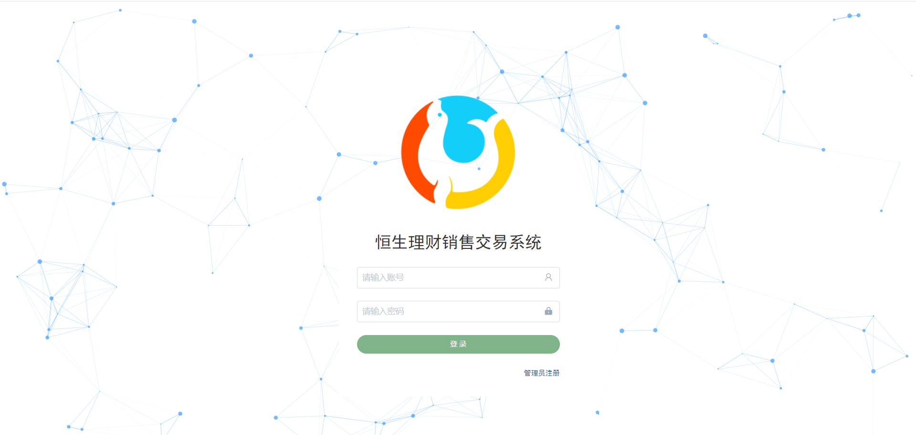
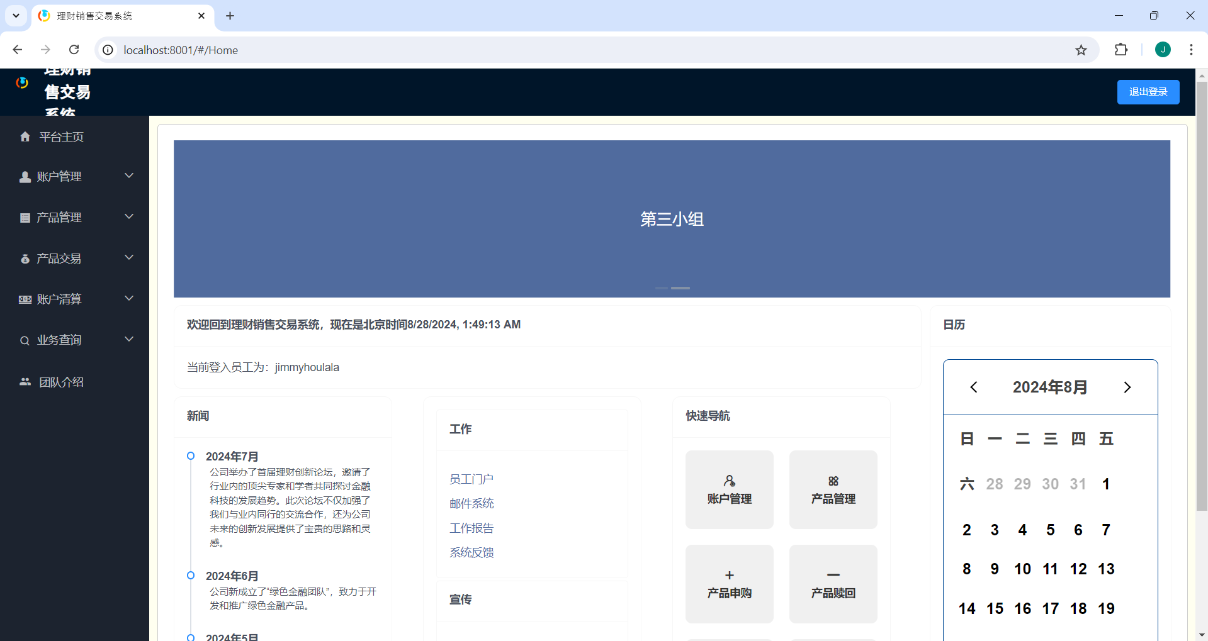
系统概况
项目名称 | 简易基金理财销售管理系统
项目简称 | 基金管理系统 | 英文缩写 | FSMS
项目编号 | 001 | 版本号 | 无
任务提出者 | 恒生电子
开发者 | 训练营第三小组成员：侯青山、陈天乐、唐巍祚、柏云迪、陈语妍、朱开来
用户 | 各基金公司柜台人员
同其它系统的关系 | 本系统为独立系统

Slide 5
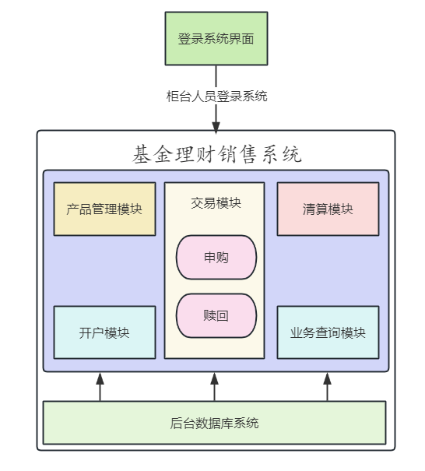
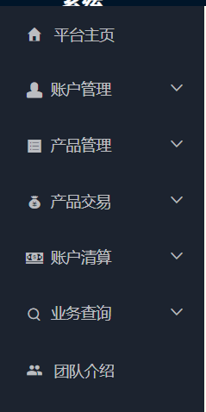
系统架构
本理财销售交易系统主要用于投资者到达基金公司柜台以后，由柜台人员为其在系统中进行开户、交易等功能。 同时为了完成交易功能，系统还需要有一定的基础数据维护的功能。它主要包含的功能模块包括：产品管理、开户、申购、赎回、清算、业务查询等。 本系统已完成所有指定需求，为银行柜员提供了全面的理财销售和交易服务，提升了工作效率和客户满意度。

Slide 6




技术路线
后端：springboot+mybatisplus
前端：HUI
https://hui.hs.net/r/cms/www/itn/hui-open/
数据库：

Slide 7
视频演示
PART 02

Slide 8
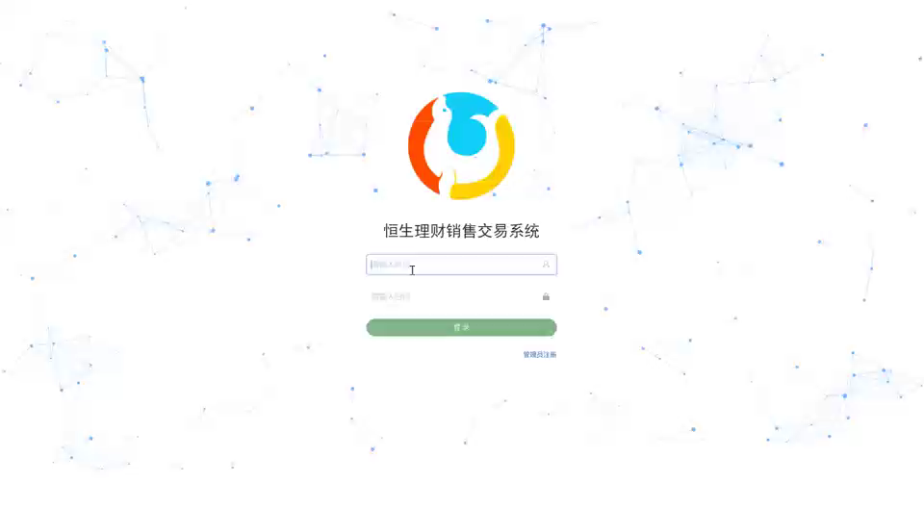

Slide 9
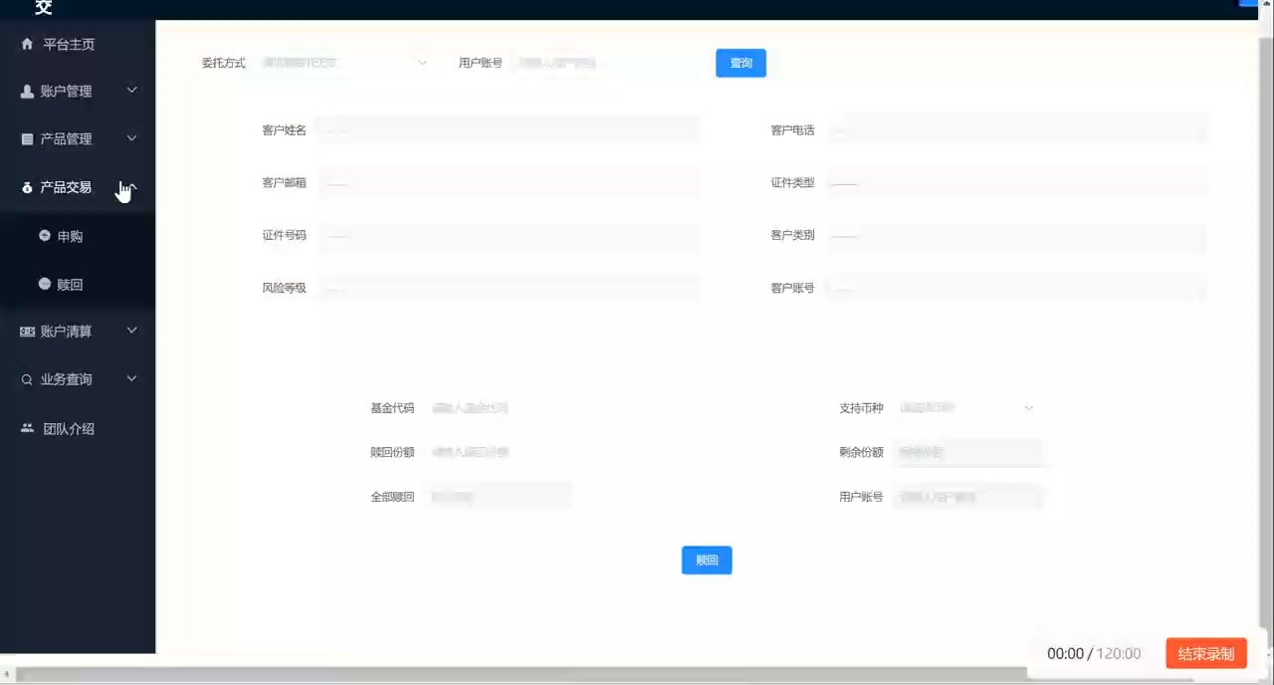

Slide 10
系统完成概况与特色
PART 03

Slide 11
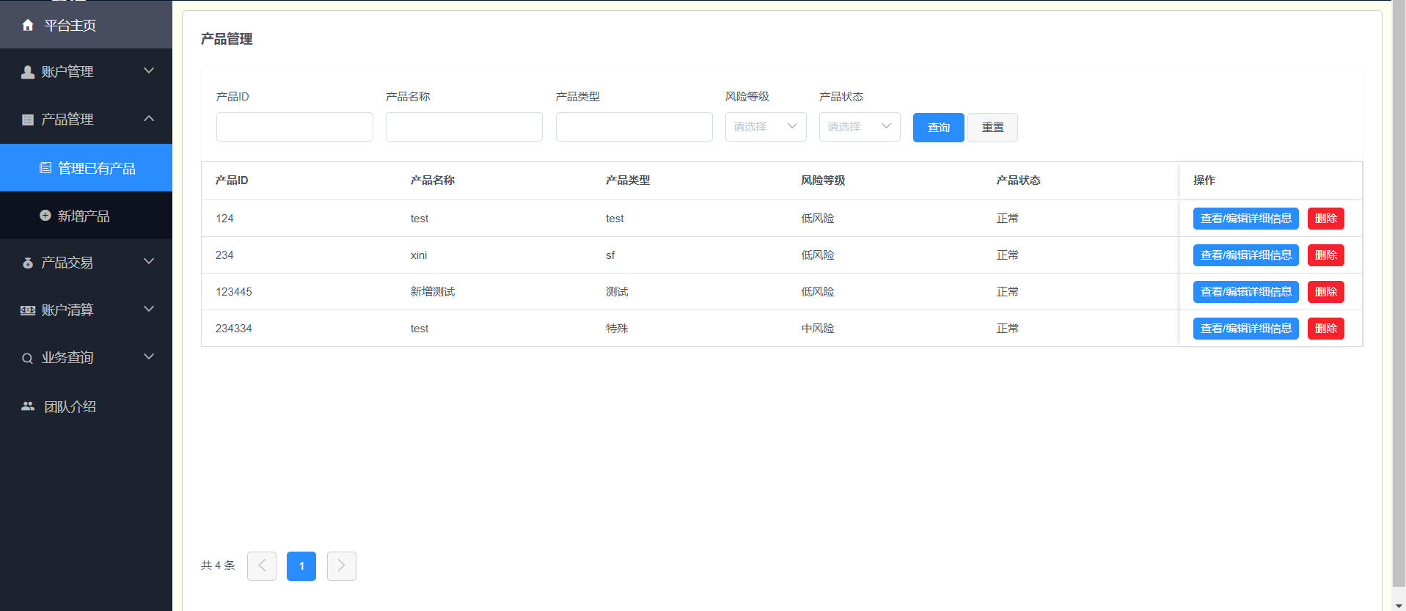
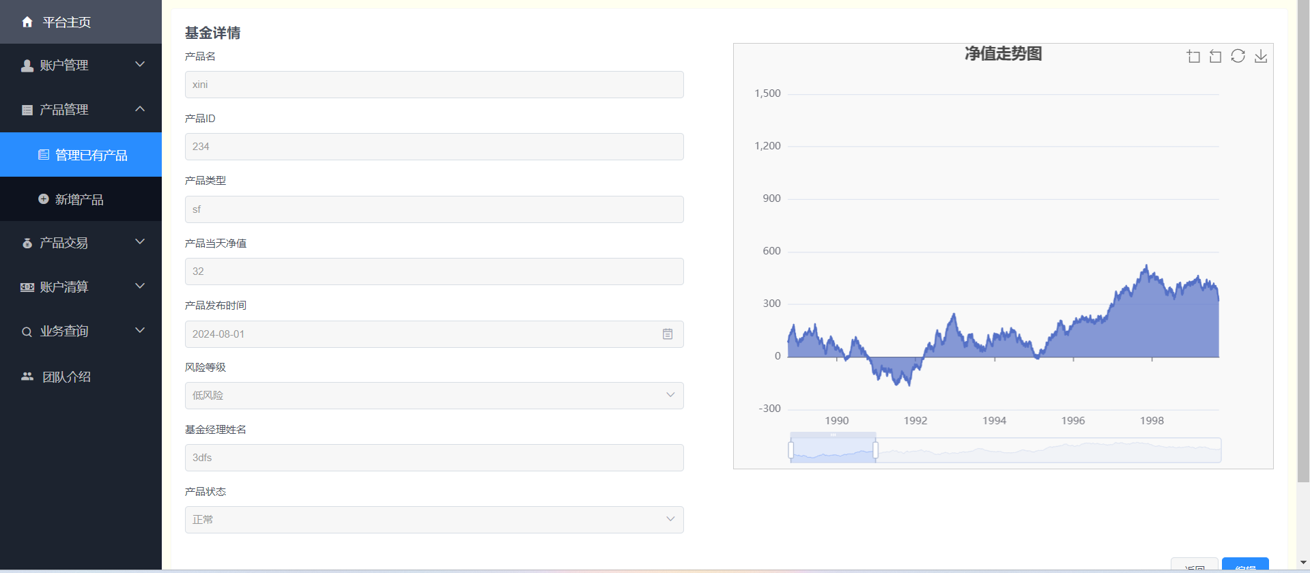
特点
清晰简洁
易上手，无门槛
功能高效
部分细节不完善
显示bug
可以更加美观
优点
缺点
系统特色

Slide 12
小组总结与反思
PART 04

Slide 13
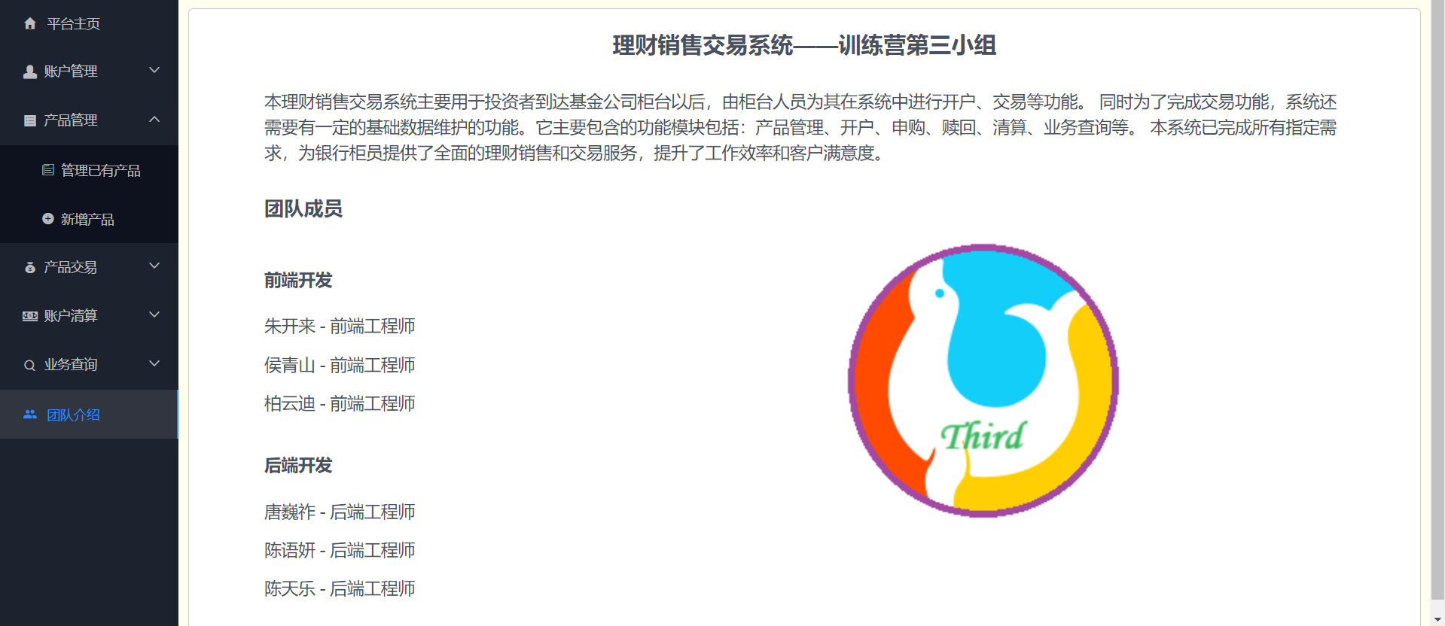
小组成员
前端
朱开来
侯青山（组长）
柏云迪
后端
唐巍祚
陈语妍
陈天乐

Slide 14
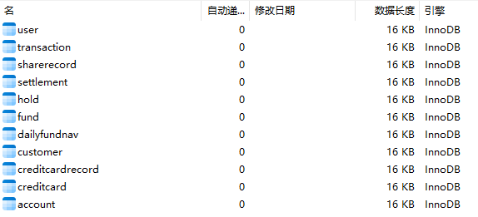
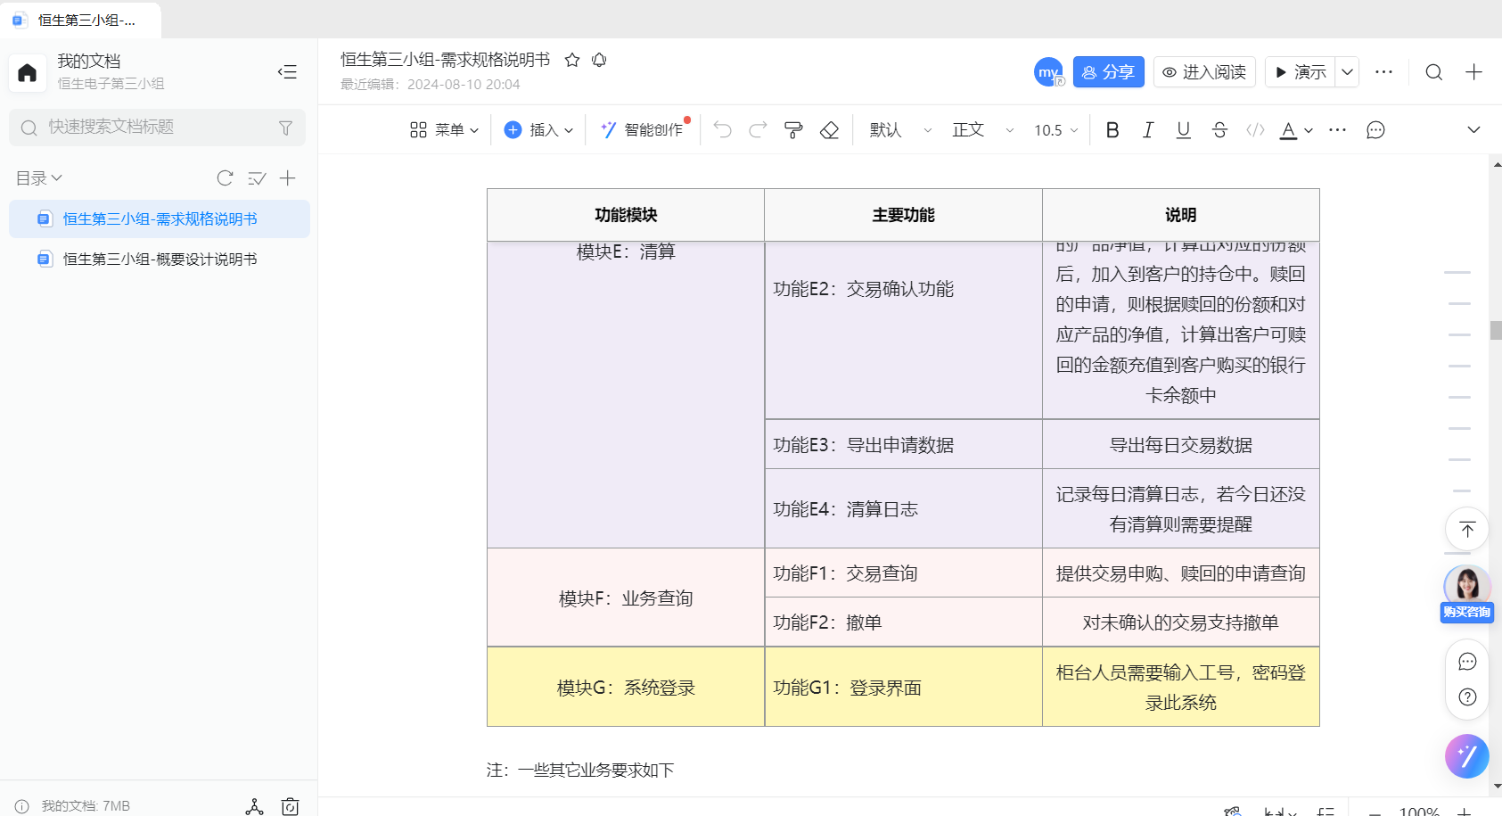
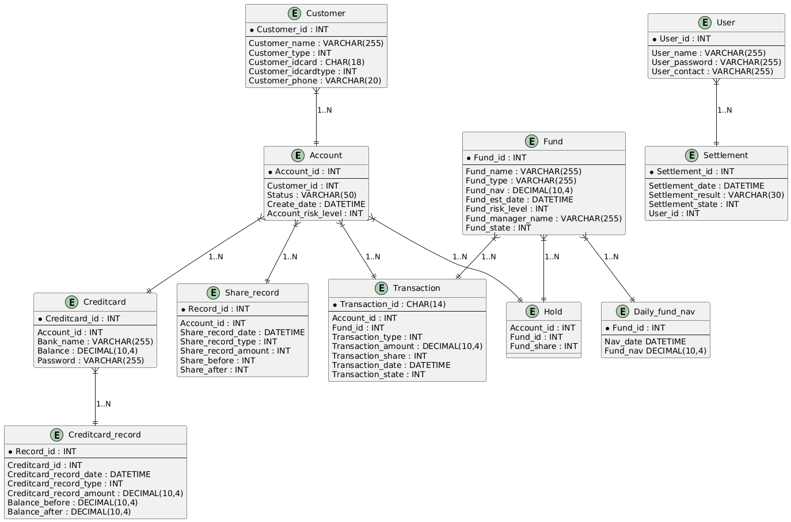
初期阶段

Slide 15
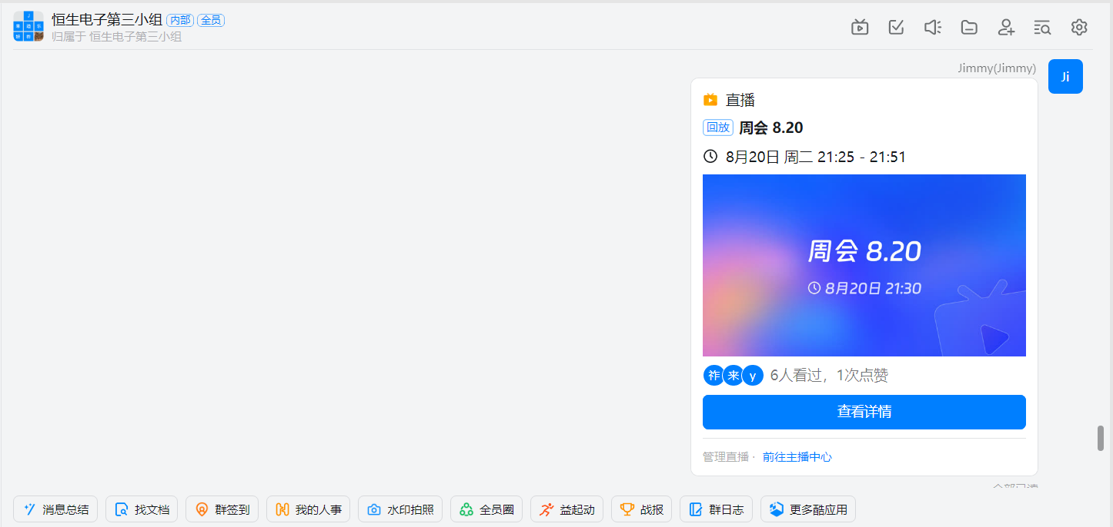
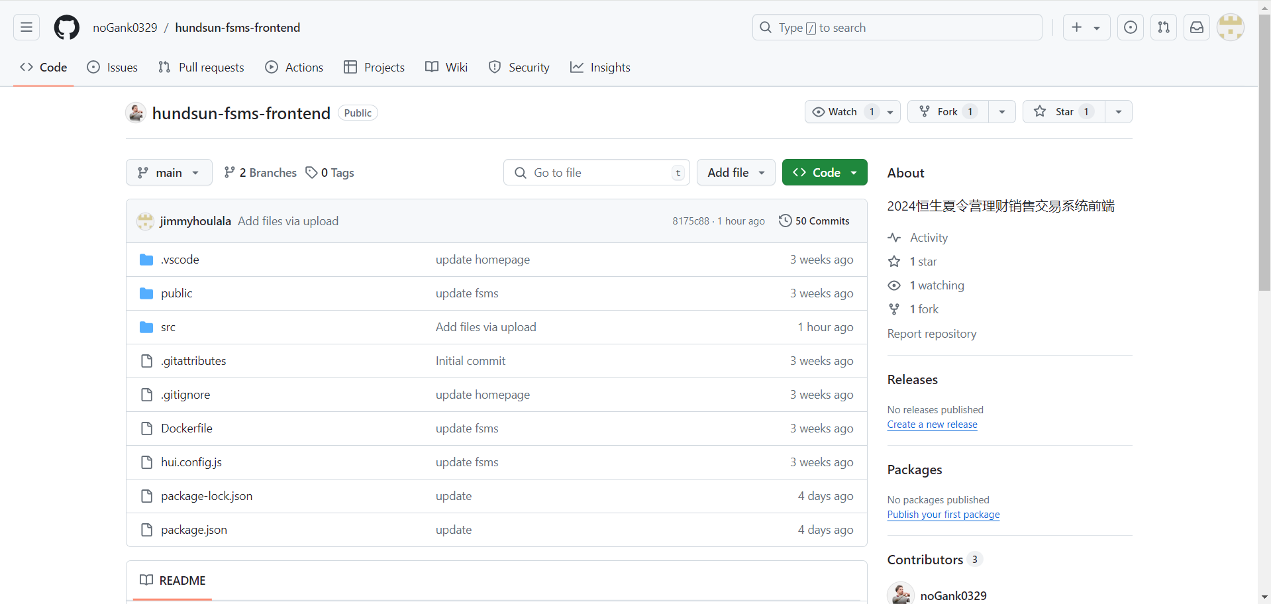
开发阶段

Slide 16
收获与感想

Slide 17
致 谢
感谢恒生电子提供了宝贵的学习与实践的机会!
感谢老师们的帮助指导!
感谢队友们的支持!
感谢各位答辩评审!

